Slide 1
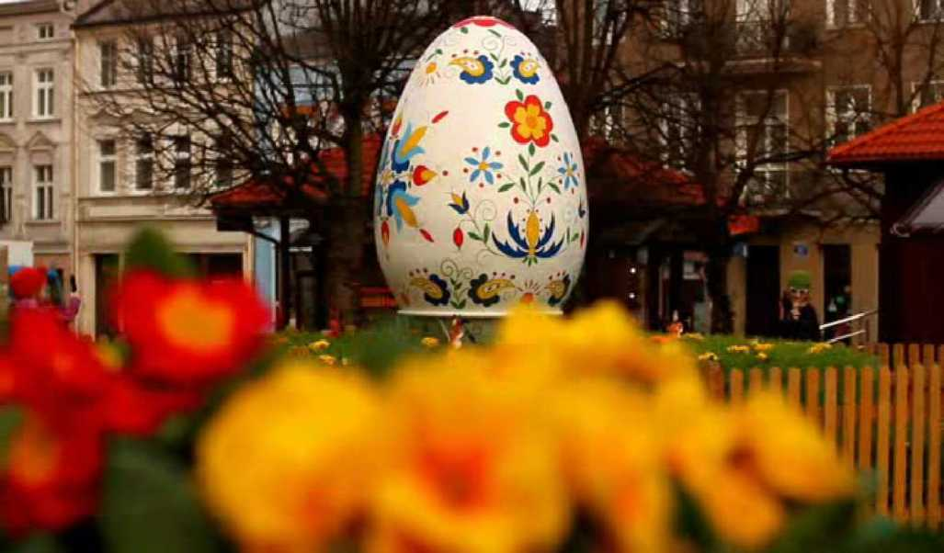
Oeufs de Pâques
dans les rues du monde

Slide 2
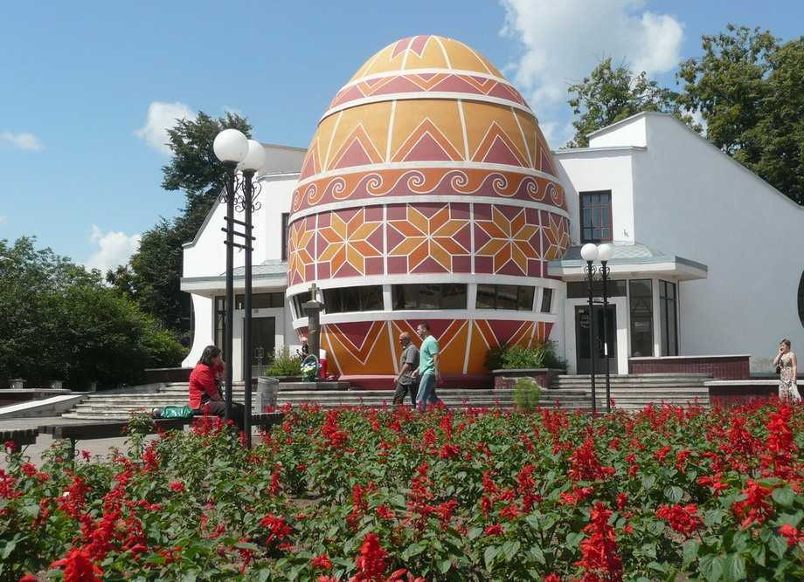
Ukraine
L’œuf de Kołomyia (Musée)

Slide 3
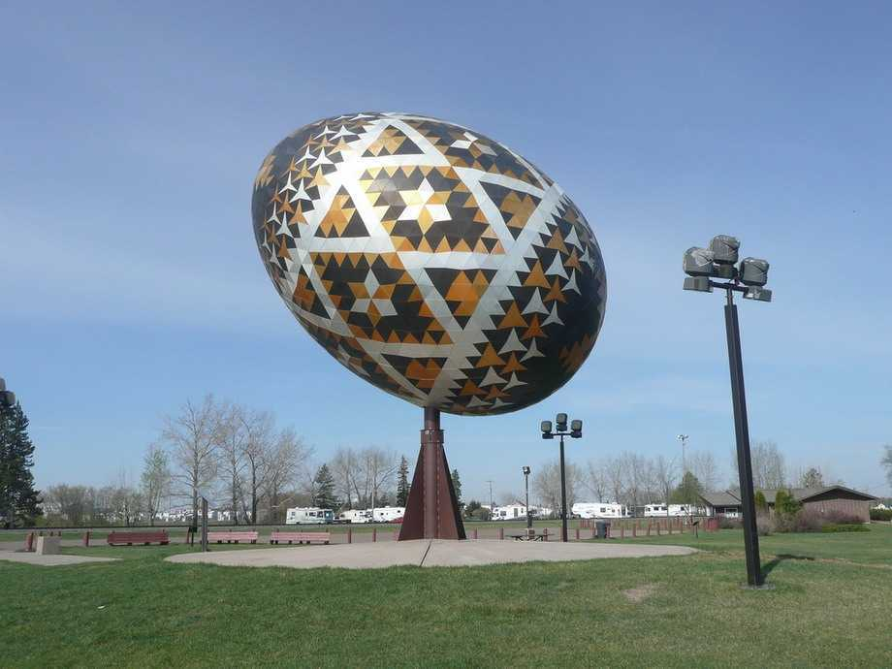
Canada
Vegreville, Etat de l’Alberta. Cet oeuf géant dans la ville à l’occasion
du centenaire de la Police Montée Royale du Canada.

Slide 4
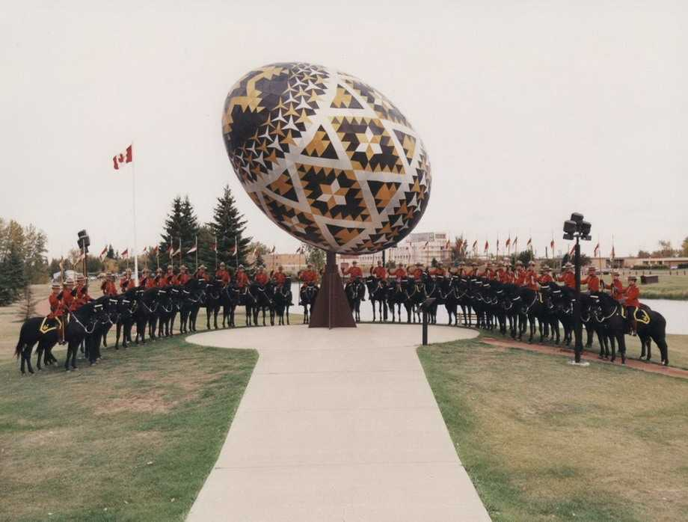

Slide 5
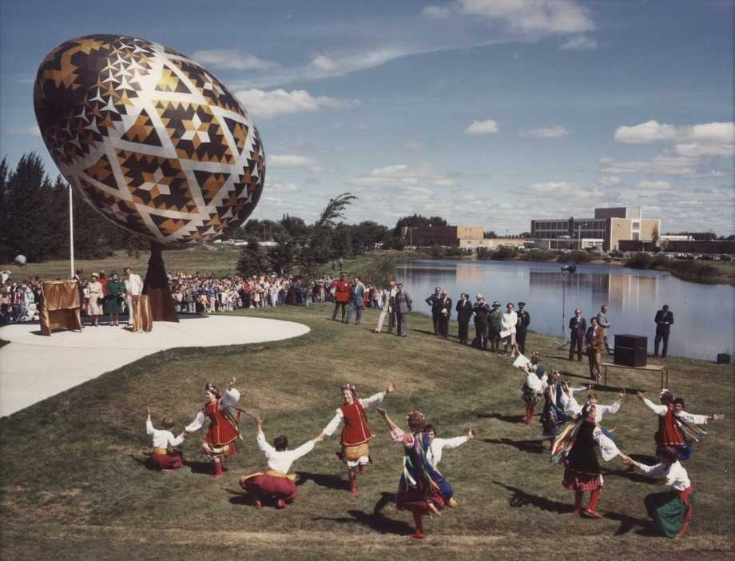

Slide 6
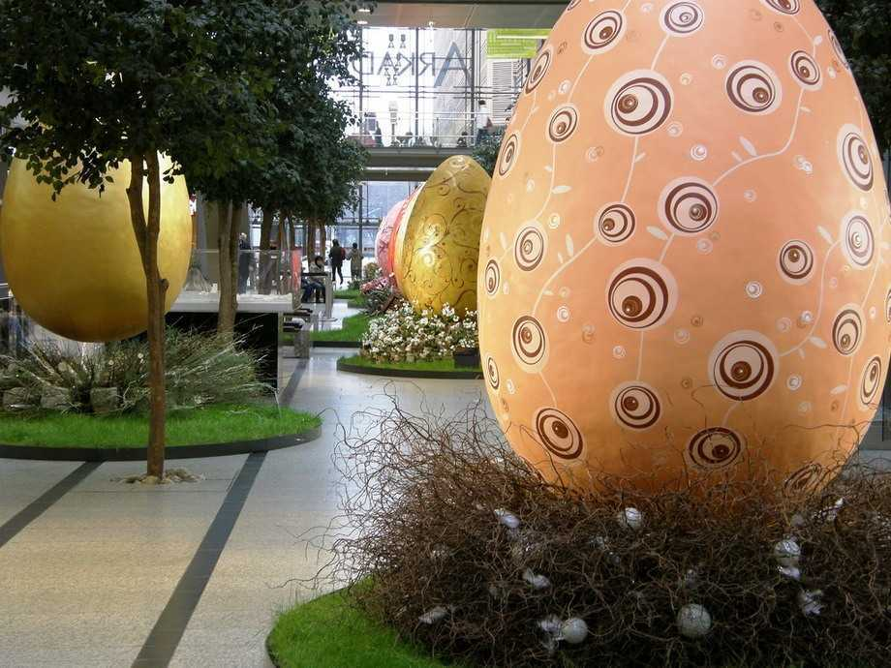
Allemagne, Berlin

Slide 7
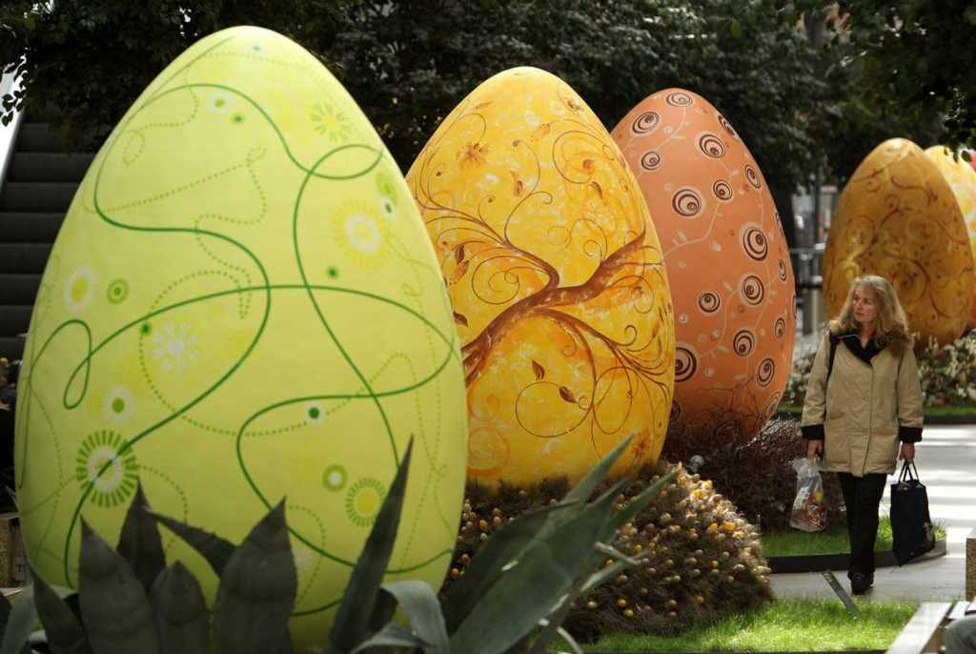
Berlin

Slide 8
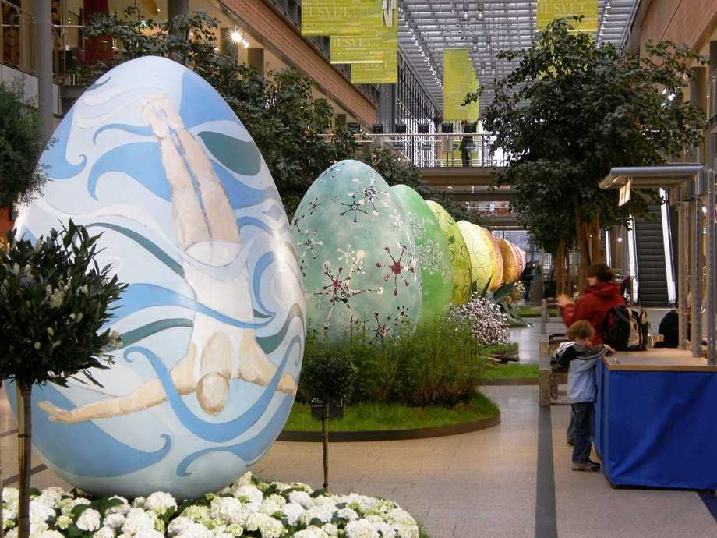
Berlin

Slide 9
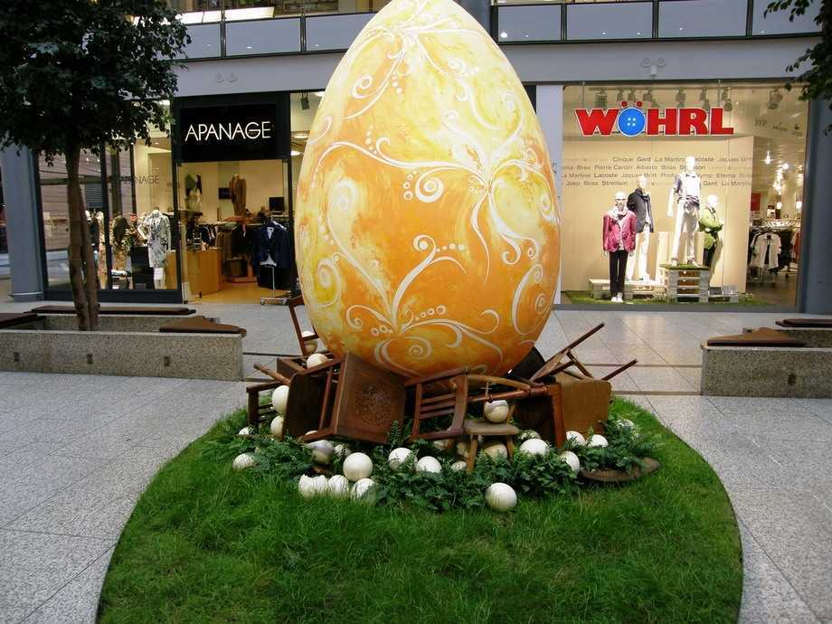
Berlin

Slide 10
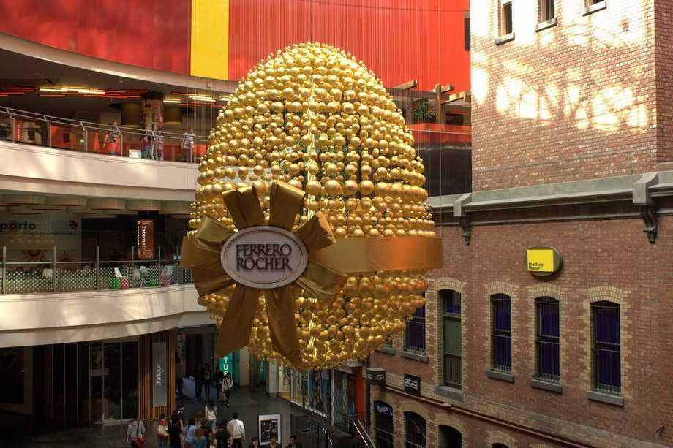
Australie, Melbourne

Slide 11
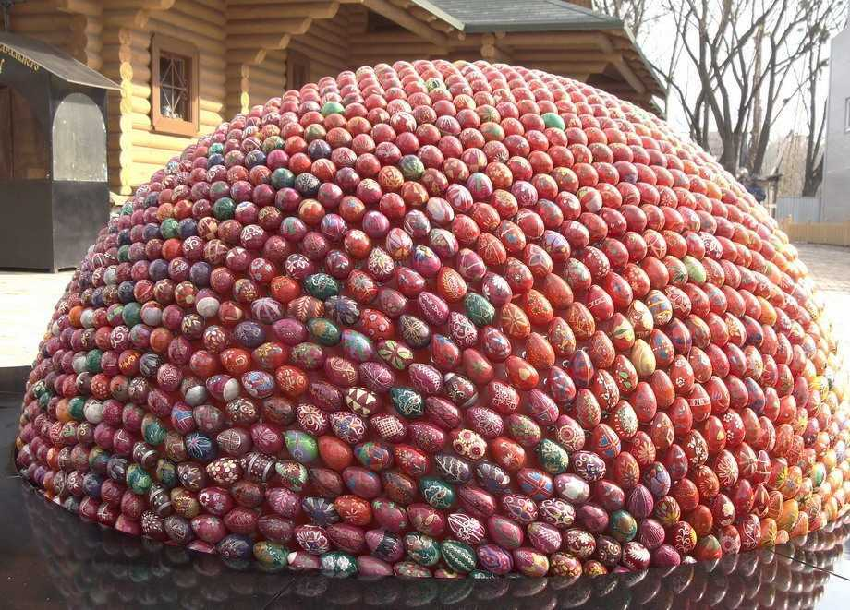
Ukraine, Кiev

Slide 12
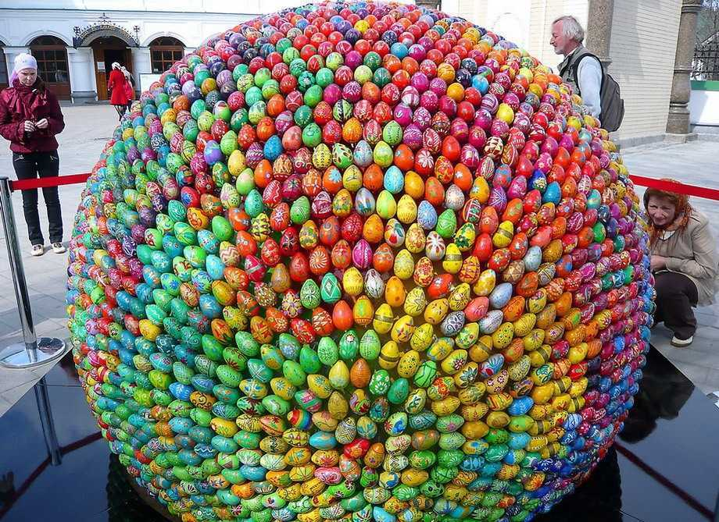
Ukraine, Кiev

Slide 13
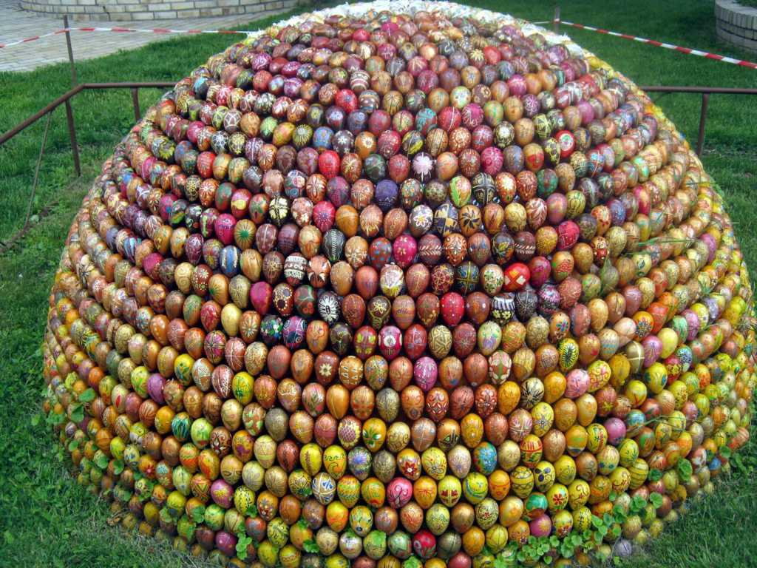
Ukraine, Кiev

Slide 14
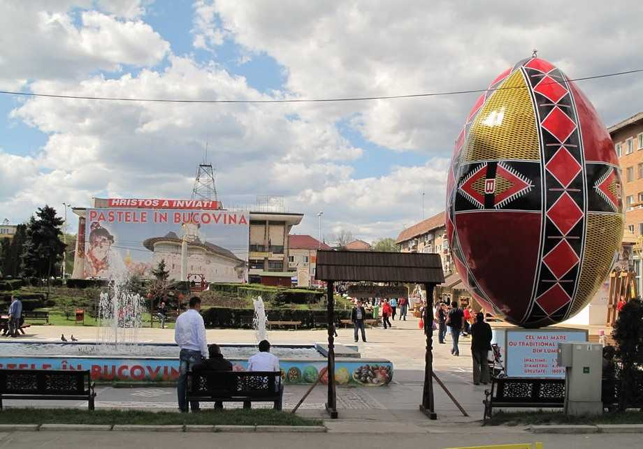
Roumanie, Suceava

Slide 15
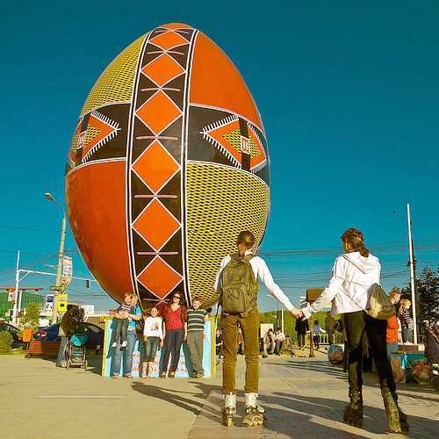
Roumanie, Suceava

Slide 16
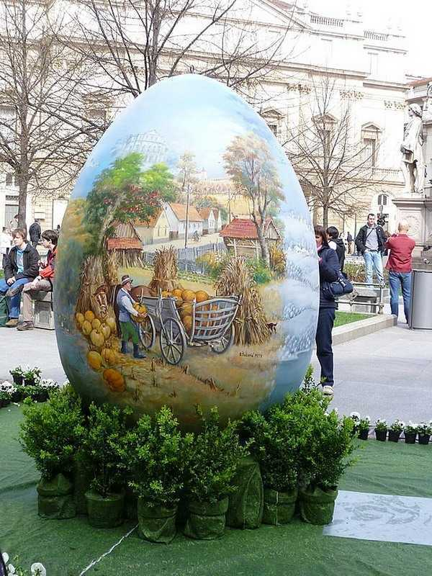
Italie
Milan

Slide 17
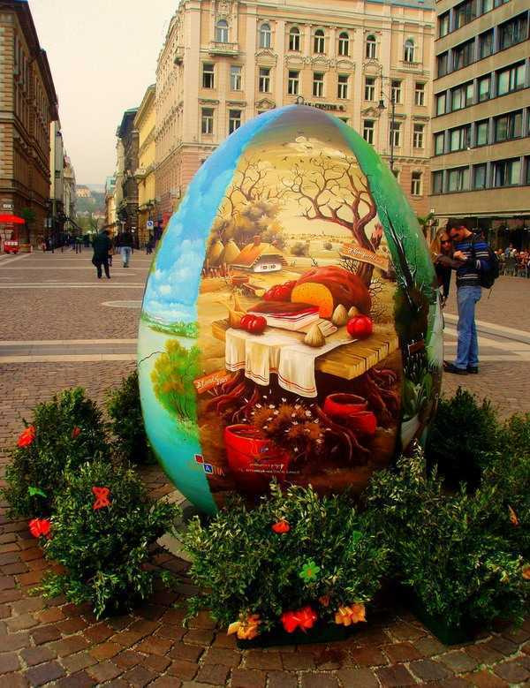
Hongrie
Budapest

Slide 18
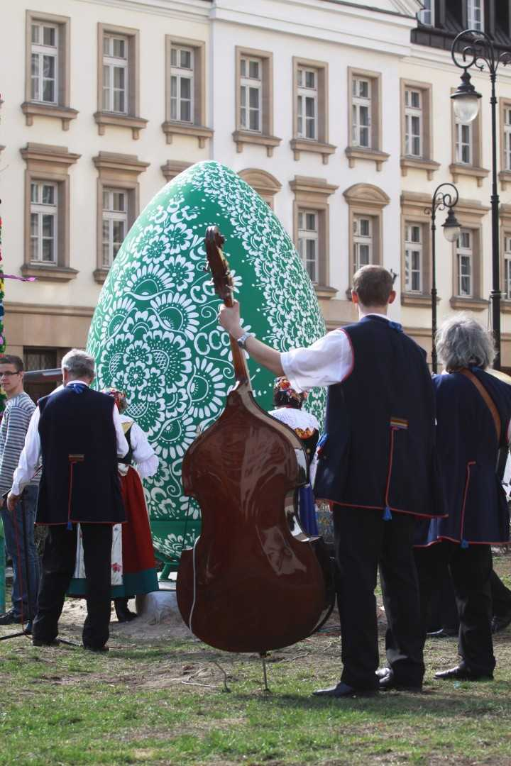
Pologne, Varsovie

Slide 19
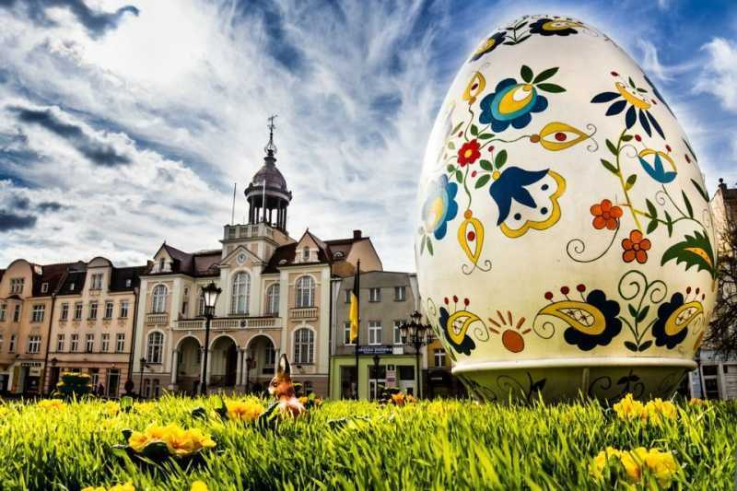
Pologne, Wejherowo

Slide 20
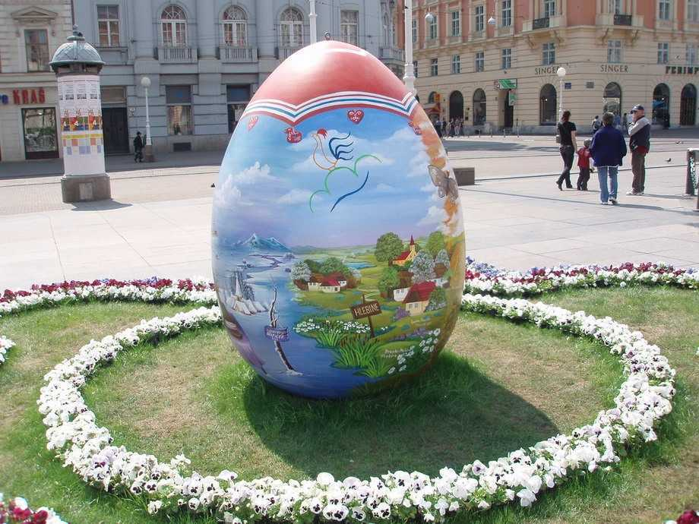
Croatie, Zagreb

Slide 21
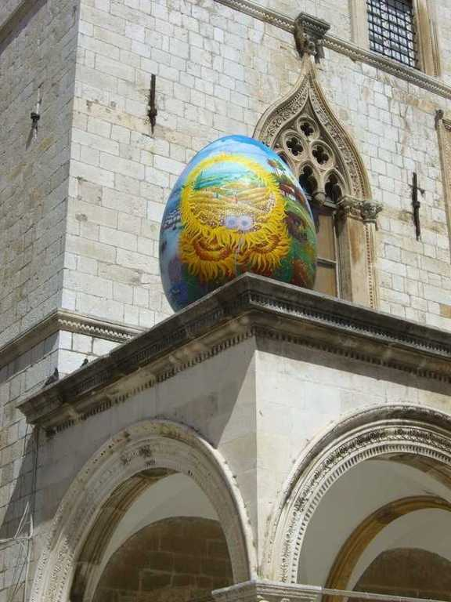
Croatie
Dubrovnik

Slide 22
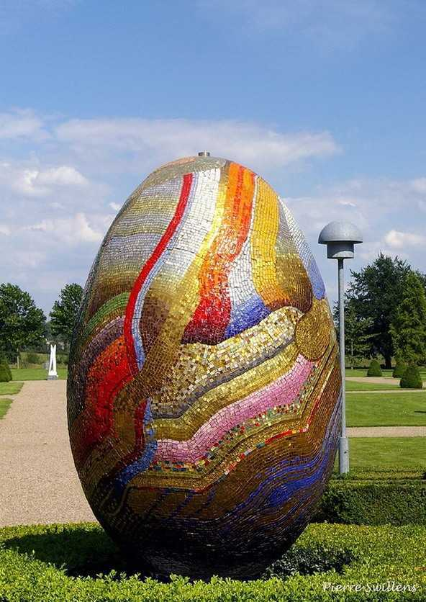
Pays-Bas
Valkenburg

Slide 23
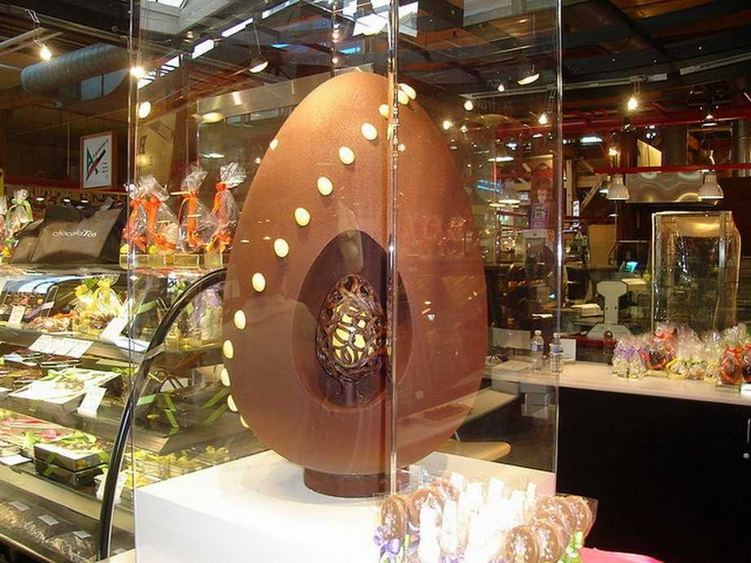
Canada, Vancouver

Slide 24
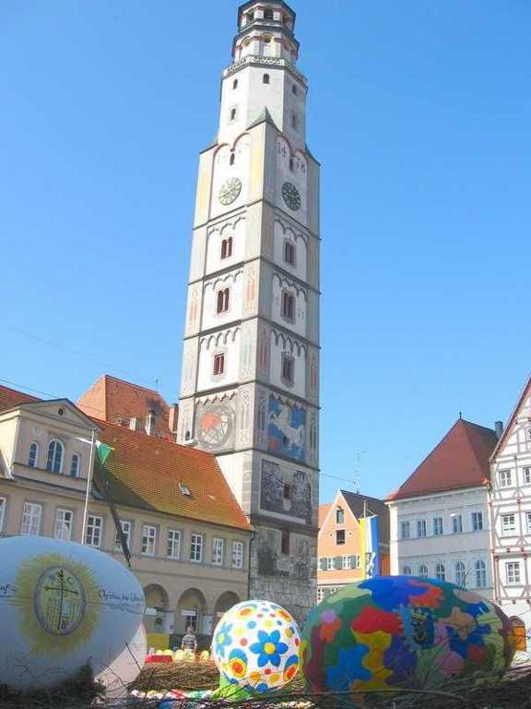
Allemagne
Lingen

Slide 25
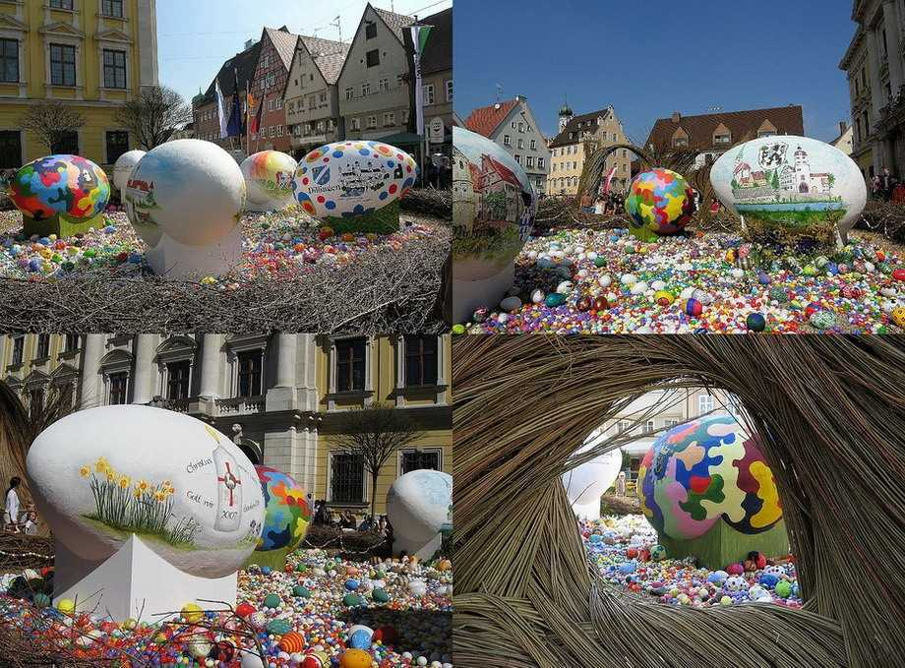
Allemagne, Lingen

Slide 26
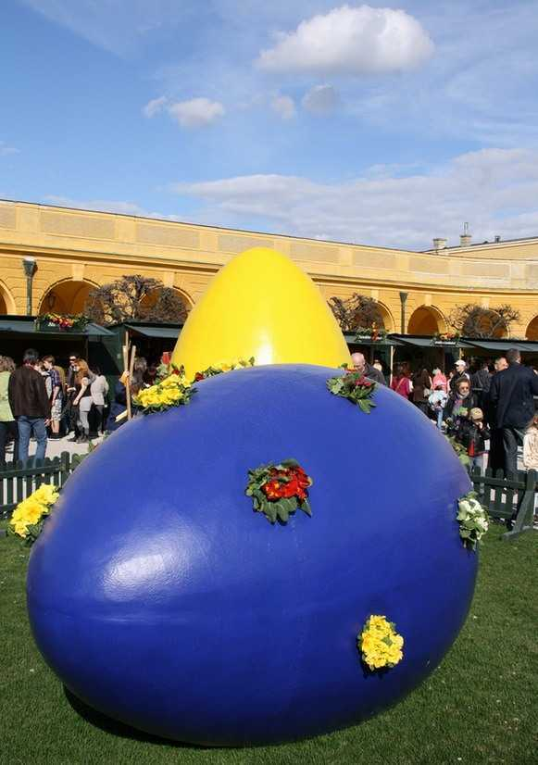
Autriche, Vienne

Slide 27
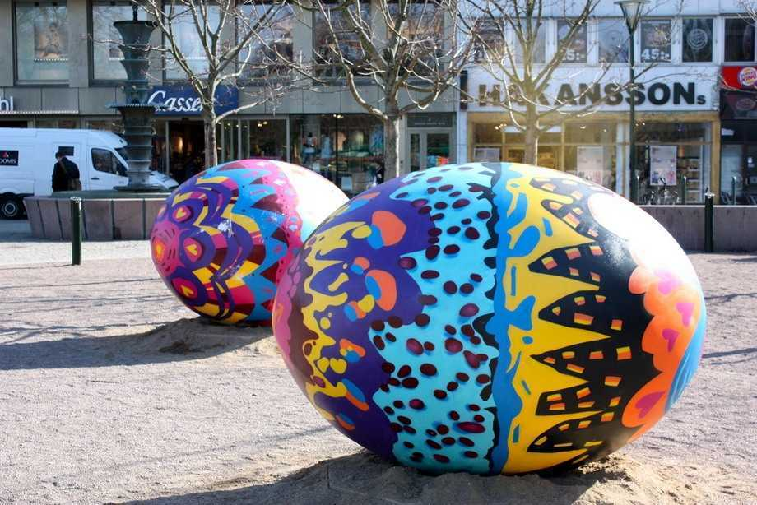
Suède, Malmö

Slide 28
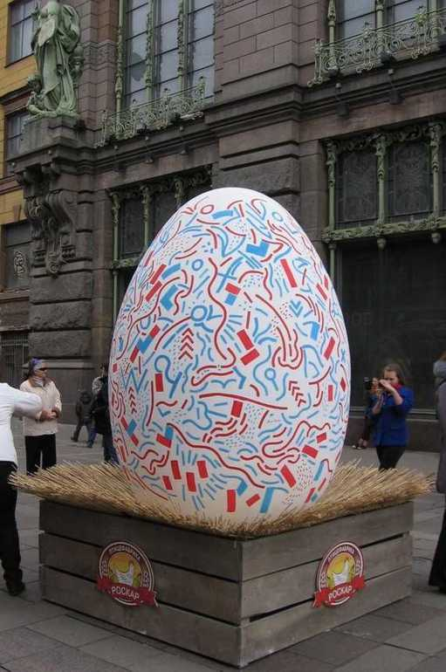
Russie,
Saint-Pétersbourg

Slide 29
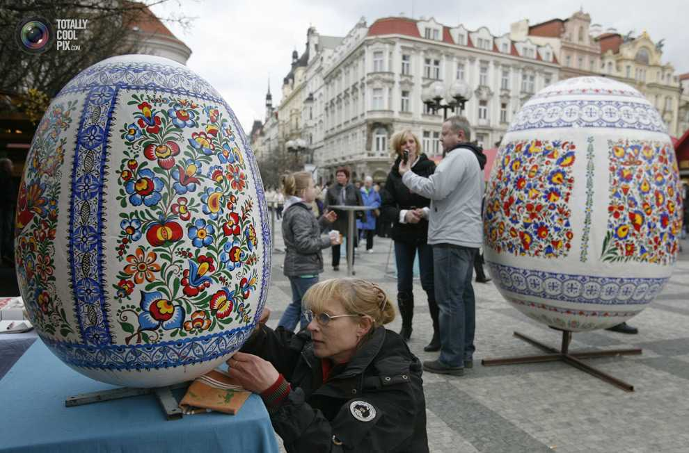
République Tchèque, Prague

Slide 30
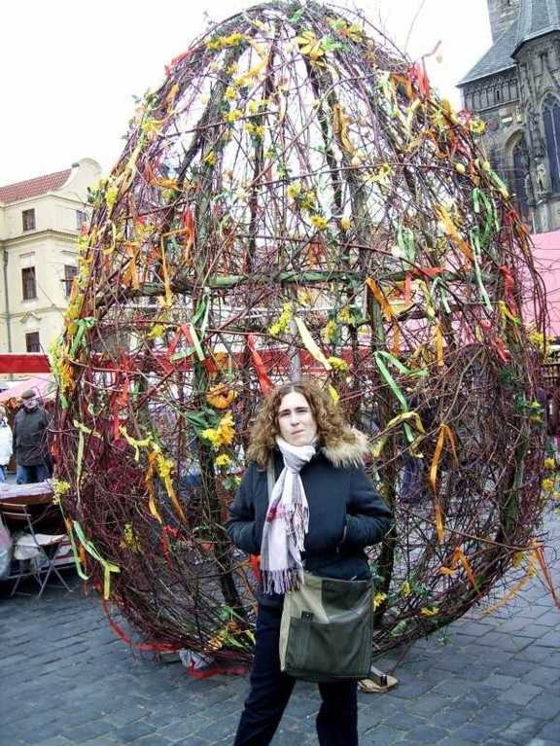
République
Tchèque, Prague

Slide 31
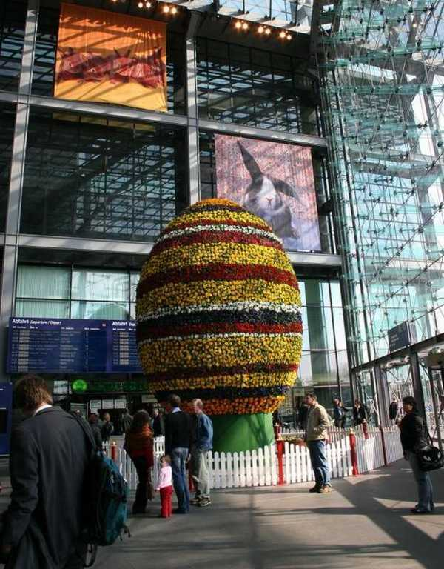
Allemagne, Berlin
Œuf couvert
de fleurs

Slide 32
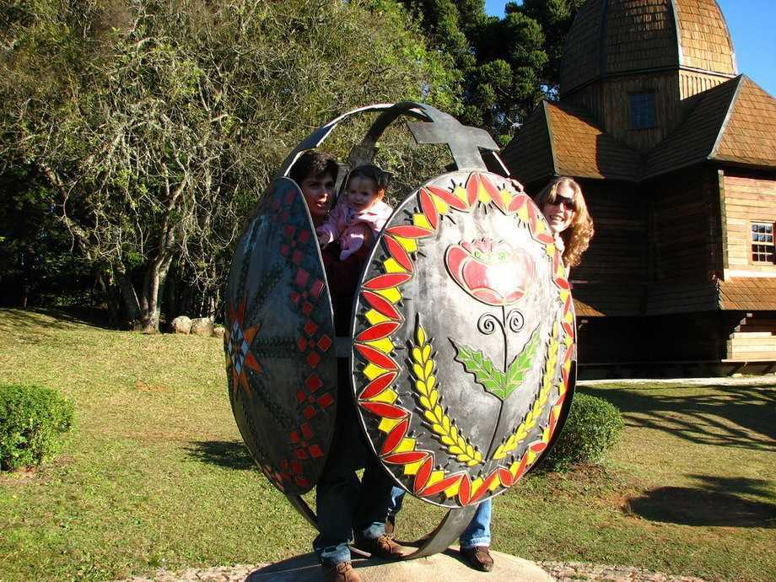
Brésil, Curitiba
Œuf en métal

Slide 33
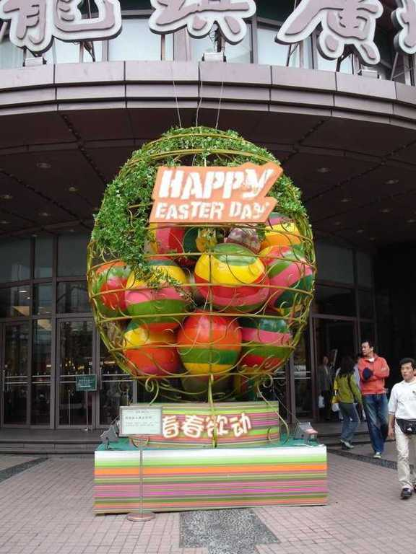
Chine, Shangai

Slide 34
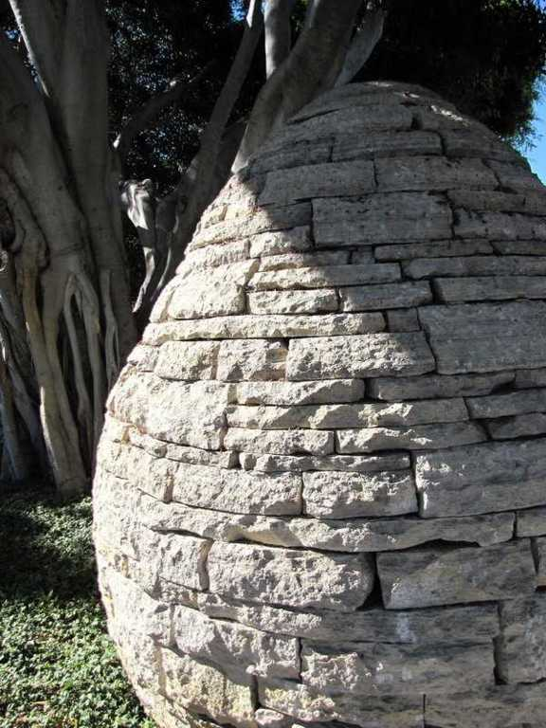
USA, Californie
Œuf en pierres

Slide 35
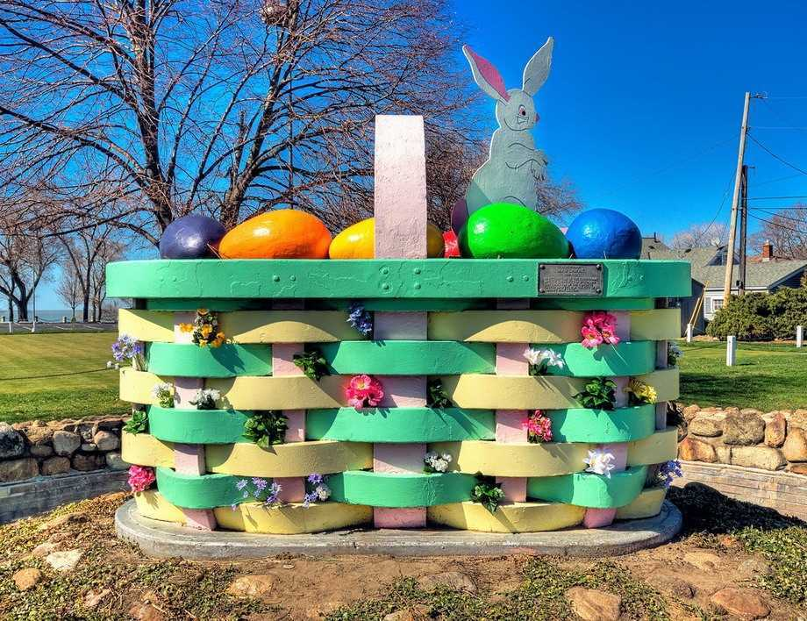
USA, Ohio, Lorain City

Slide 36
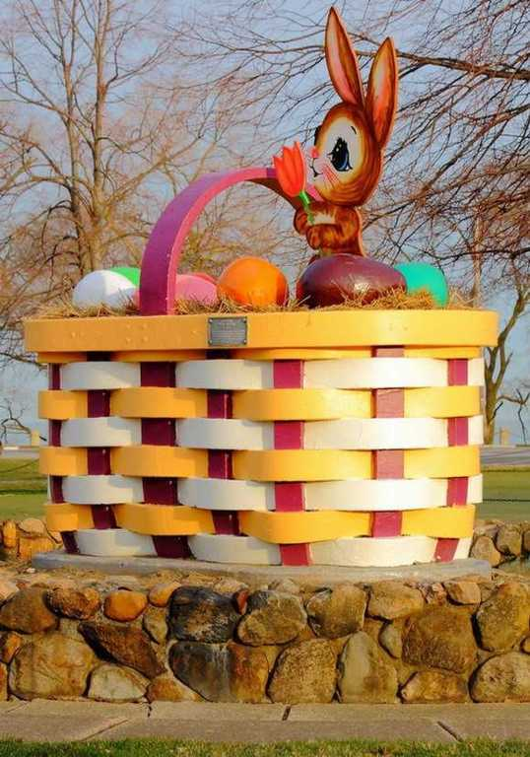
USA, Ohio, Lorain City

Slide 37
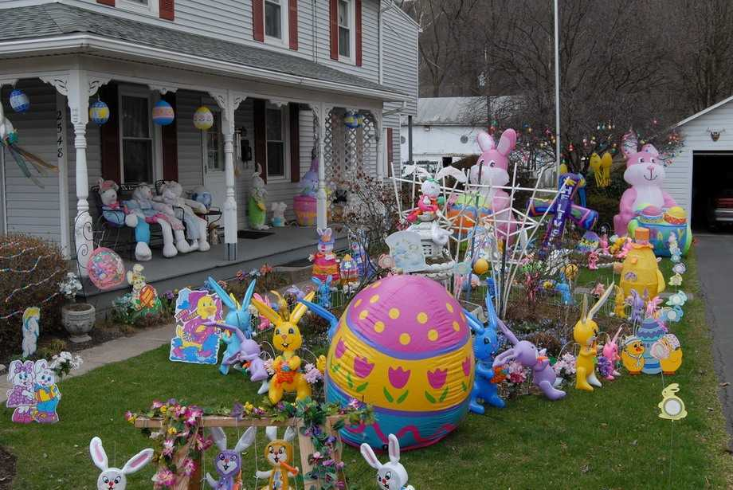
USA, Chicago

Slide 38

USA, Chicago

Slide 39
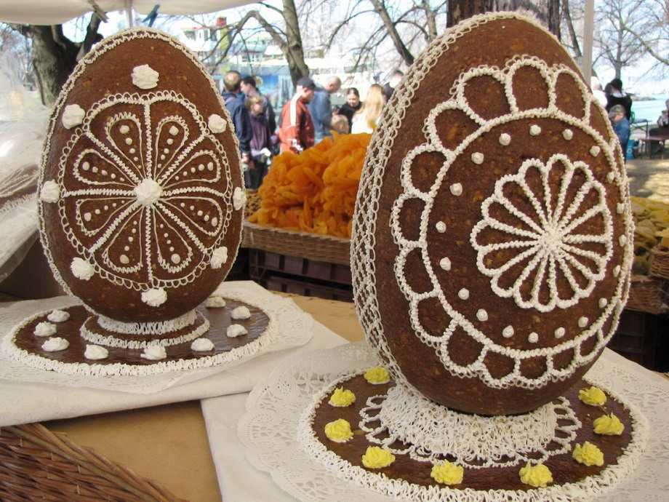
Hongrie, Siofok

Slide 40
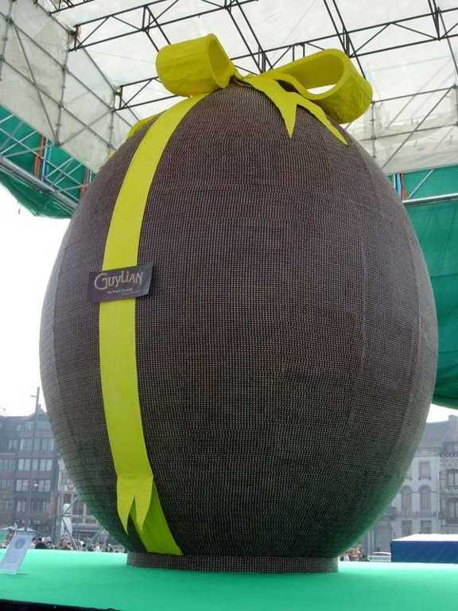
Belgique, Sint Niklaas
(Saint-Nicolas)
Œuf en chocolat

Slide 41
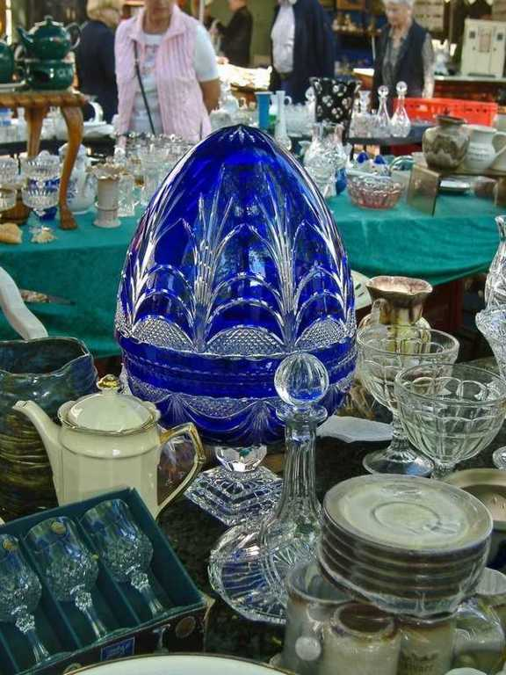
Irlande, Dublin
Œuf de cristal

Slide 42
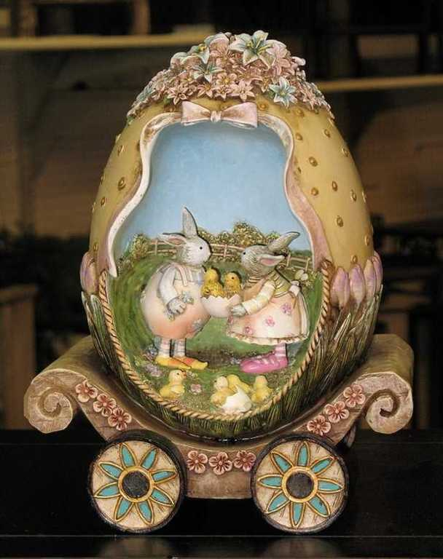
USA, Texas, Houston

Slide 43
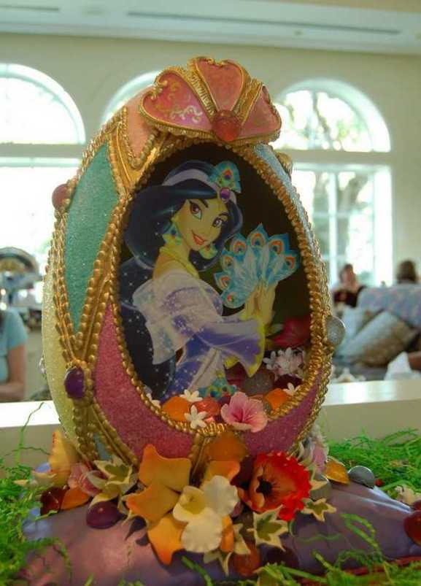
USA, Philadelphie

Slide 44
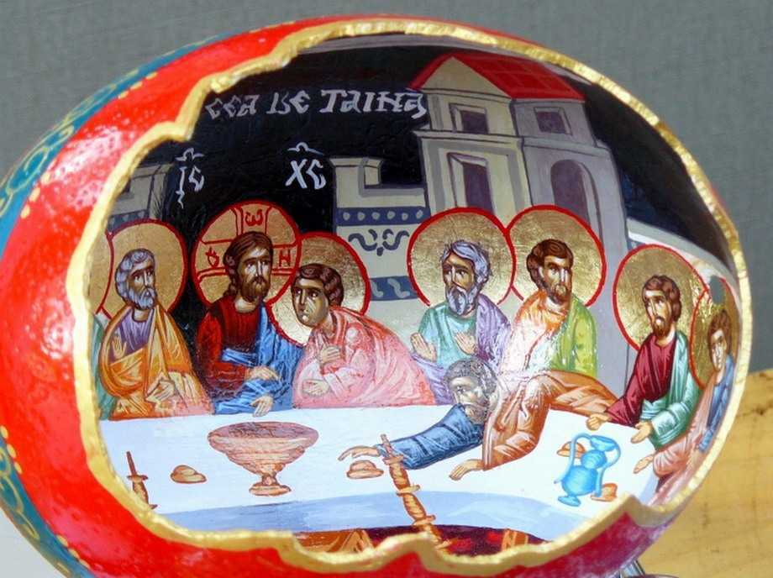
Roumanie, Bucarest

Slide 45
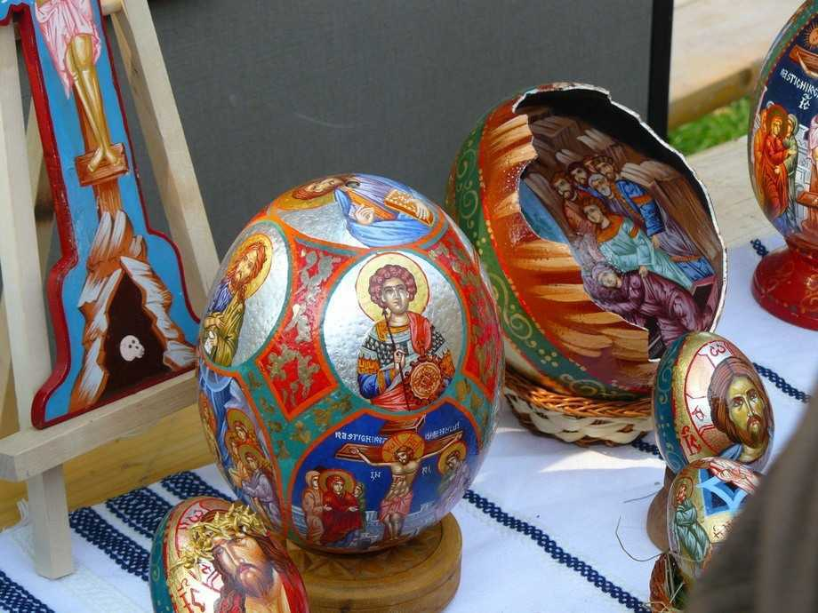
Roumanie, Bucarest

Slide 46
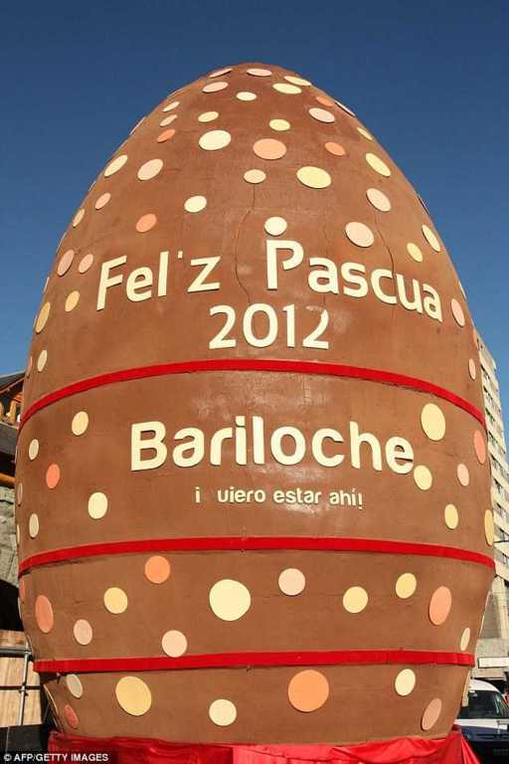
Argentine, Bariloche
Le plus grand œuf en chocolat du monde.
.

Slide 47
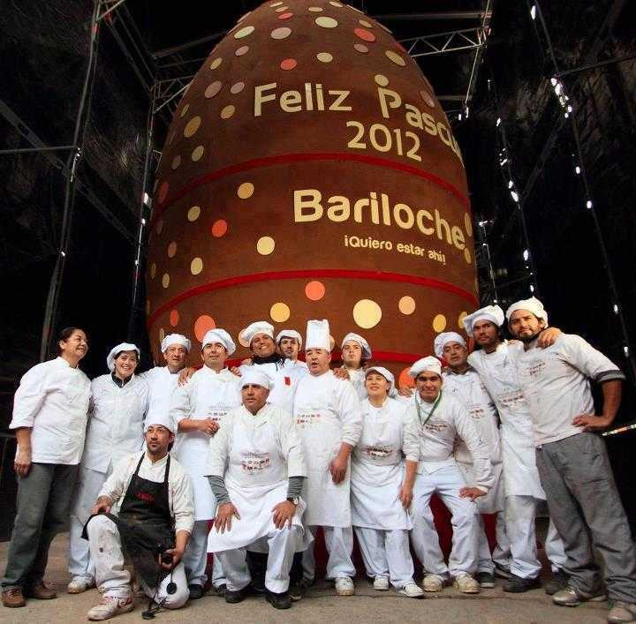

Slide 48
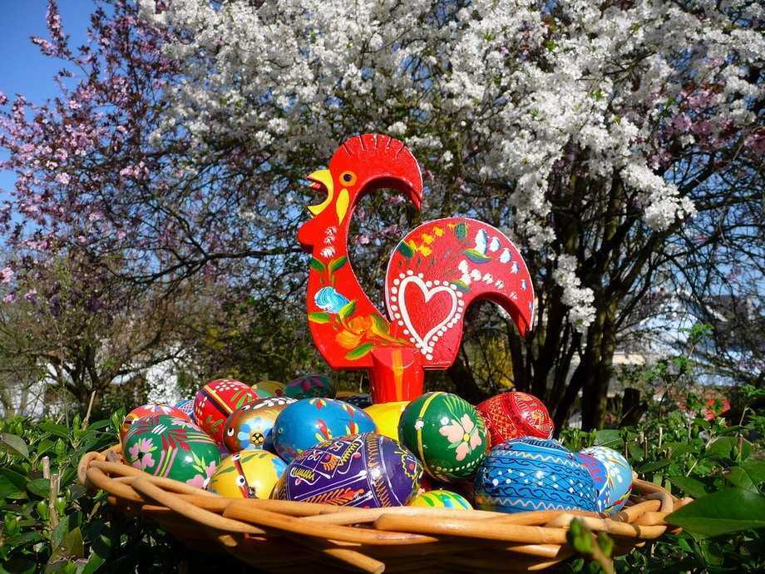
France

Slide 49
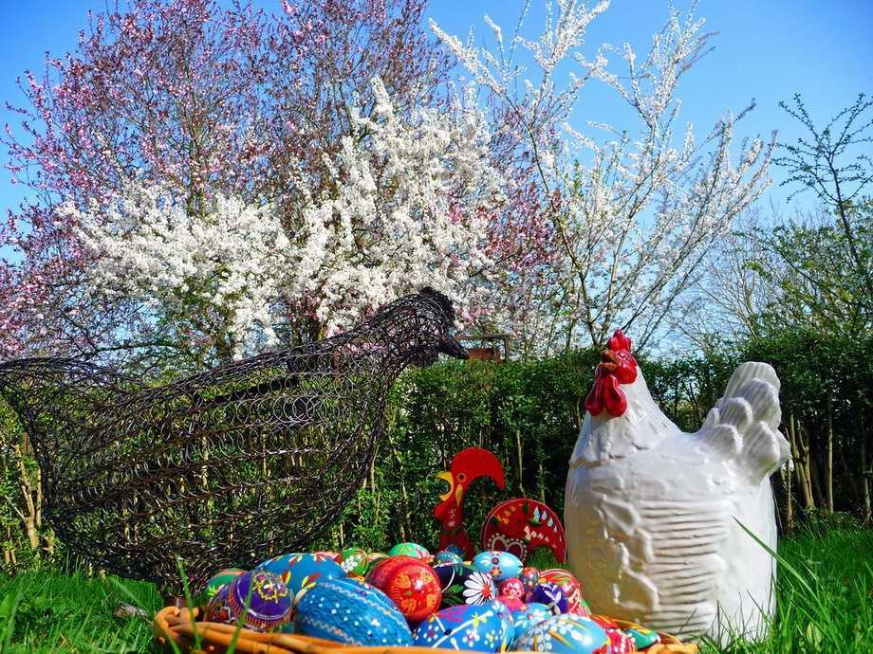
France

Slide 50
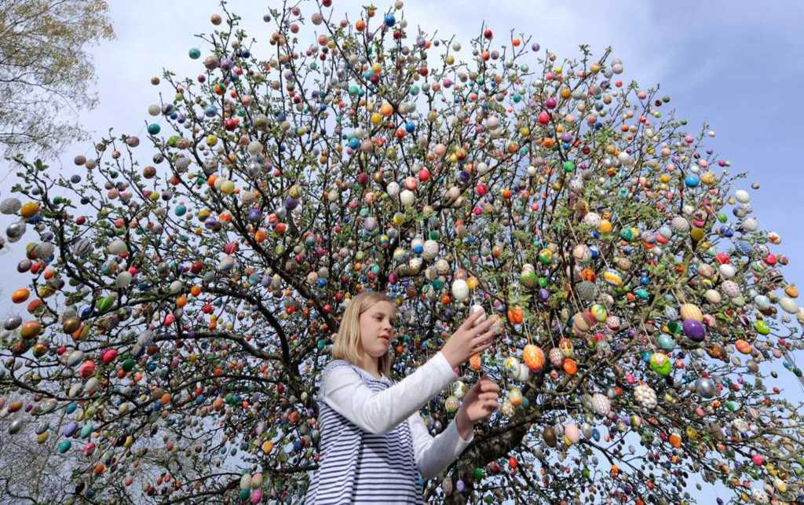
Allemagne, Saalfeld (Land de Thuringe)
L’arbre de Pâques aux 10000 œufs
Volker Kraft Wielkanoc Drzewo (Niemcy) do kilku tysięcy jaj.

Slide 51
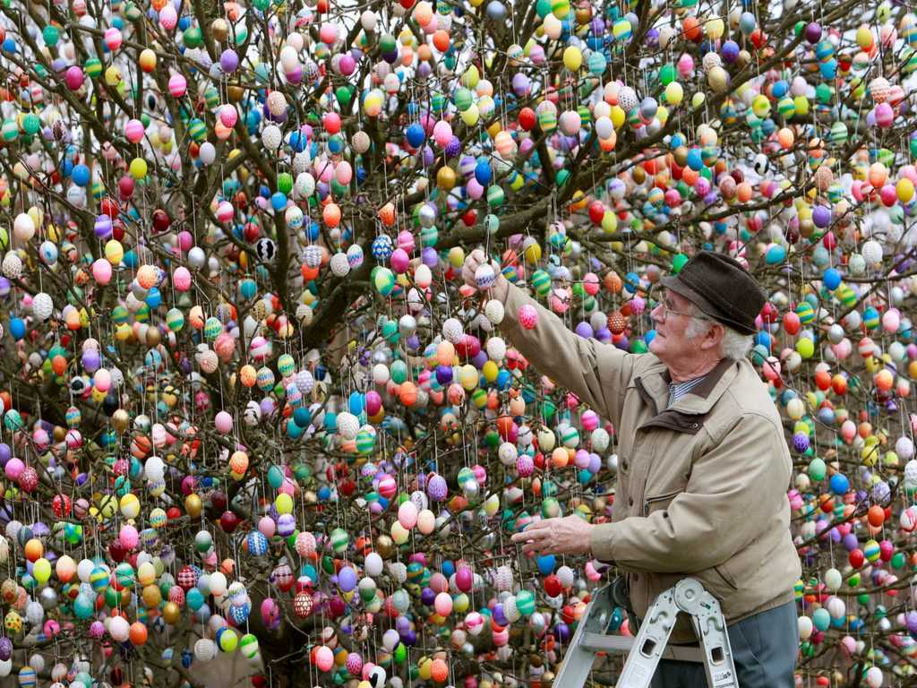

Slide 52


Slide 53

FIN

Slide 54


Visionné chez
Pour en voir plus cliquez ici

